Slide 1
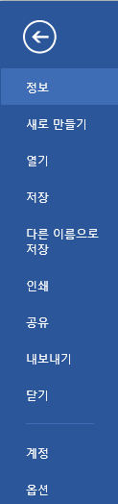
화면 제목 | 주 메뉴 | 화면 기능 | 파일을 누르면 나오는 화면
페이지 경로 | 없음
Description
1 | 정보를 누르면 문서 보호, 문서 검사, 버전,속성을 볼 수 있는 화면이 나온다.
2 | 새로운 문서를 만들 수 있는 기능.
3 | 만들어진 문서를 열 수 있는 기능.
4 | 작성한 문서를 저장하거나, 다른 이름으로 저장할 수 있는 기능.
5 | 인쇄를 할 수 있는 기능.
6 | 작성할 문서를 PDF/XPS 문서로 만들거나 파일 형식을 변경할 수 있는 기능.
1
2
3
4
5
6

Slide 2
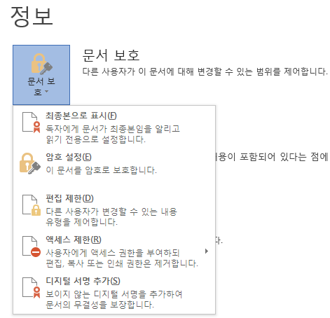
화면 제목 | 문서 보호 | 화면 기능 | 문서 보호를 누르면 나오는 메뉴
페이지 경로 | 주 메뉴
Description
1 | 문서를 최종본으로 표시를 해서 읽기 전용으로 설정한다.
2 | 암호를 설정하여 문서를 암호로 보호할 수 있게 한다.
3 | 다른 사용자가 변경할 수 있는 내용 유형을 제어한다.
4 | 사용자에게 액세스 권한을 부여하되 편집, 복사, 인쇄 권한을 제거한다.
5 | 보이지 않는 디지털 서명을 추가하여 문서의 무결성을 보장하게 해준다.
1
2
3
4
5

Slide 3
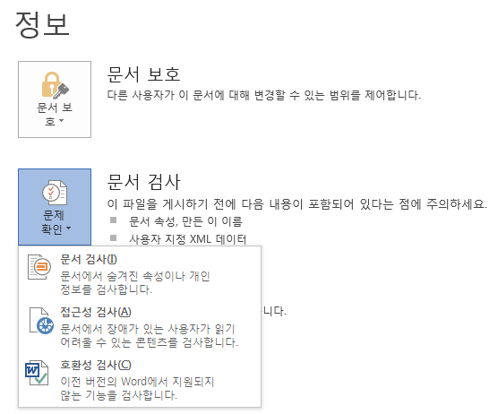
화면 제목 | 문서 검사 | 화면 기능 | 문서 검사를 누르면 나오는 창
페이지 경로 | 주 메뉴
Description
1 | 문서에서 숨겨진 속성이나 개인 정보를 검색한다.
2 | 문서에서 장애가 있는 사용자가 읽기 어려울 수 있는 콘텐츠를 검사한다.
3 | 이전 버전의 Word에서 지원되지 않는 기능을 검사합니다.
1
2
3

Slide 4
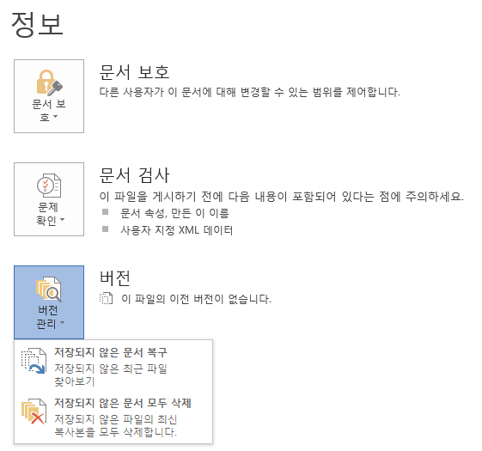
화면 제목 | 버전 | 화면 기능 | 버전을 누르면 나오는 창
페이지 경로 | 주 메뉴
Description
1 | 저장되지 않은 최근 파일을 찾아보는 기능이다.
2 | 저장되지 않은 파일의 최신 복사본을 모두 삭제하는 기능이다.
1
2

Slide 5
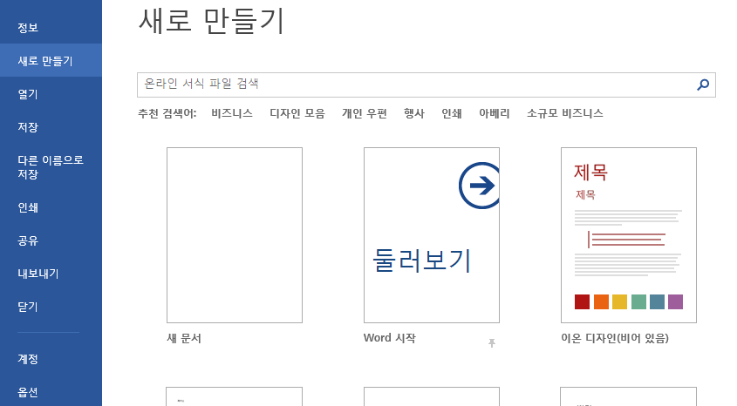
화면 제목 | 새로 만들기 | 화면 기능 | 새로운 문서를 만들 수 있는 화면
페이지 경로 | 주 메뉴
Description
1 | 온라인으로 서식파일을 검색할 수 있다.
2 | 아무 서식이 없는 새 문서를 만들 수 있다.
3 | 간편 작업을 위한 5가지 팁 내용을 볼 수 있다.
1
3
2

Slide 6
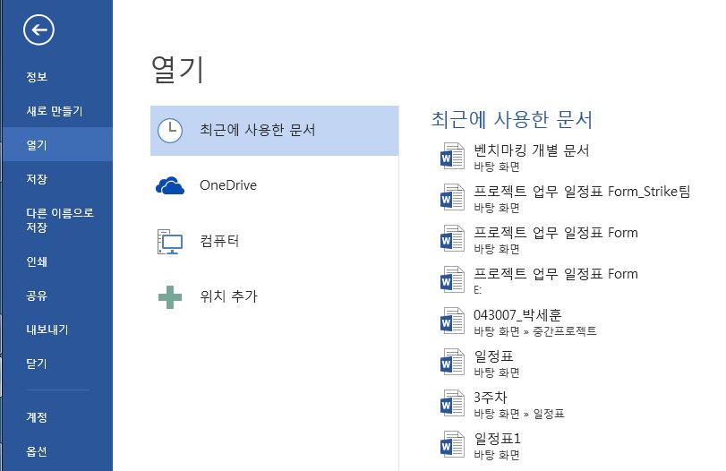
화면 제목 | 열기 | 화면 기능 | 저장되어 있는 파일을 읽을 수 있는 화면
페이지 경로 | 주 메뉴
Description
1 | 최근 사용한 문서를 열수 있는 기능.
2 | Use OneDrive to access your files from anywhere and share with anyone.
3 | 내 컴퓨터 안에 파일을 찾아서 파일을 열수 있는 기능.
4 | 위치를 추가하여 office 문서를 클라우드에 간편하게 저장할 수 있는 기능.
1
2
3
4

Slide 7
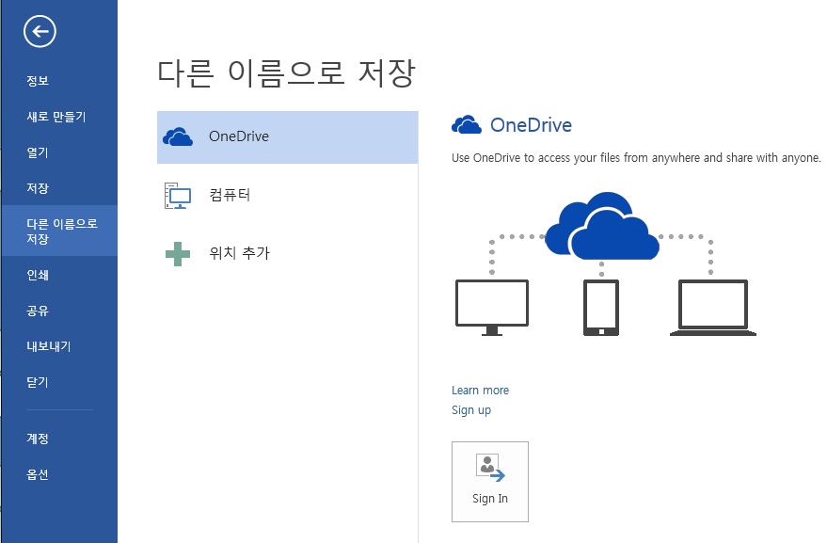
화면 제목 | 다른 이름으로 저장 | 화면 기능 | 파일을 저장하는 화면
페이지 경로 | 주 메뉴
Description
1 | 파일을 저장할 수 있는 기능.
2 | 파일을 다른 이름으로 저장할 수 있는 기능.
3 | 파일을 OneDrive 에 저장한다?
4 | 파일을 컴퓨터 내부에 특정경로에 저장한다.
5 | 위치를 추가하여 office 문서를 클라우드에 간편하게 저장할 수 있다.
3
1
4
2
5

Slide 8
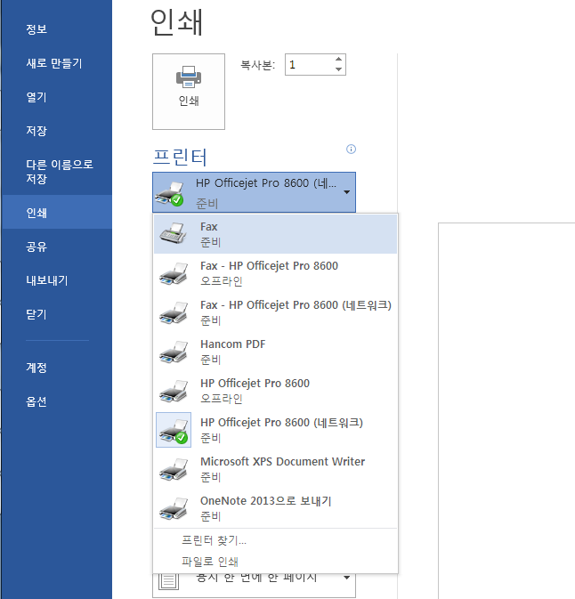
화면 제목 | 인쇄 | 화면 기능 | 프린터의 종류를 고르는 화면
페이지 경로 | 주 메뉴
Description
1 | 인쇄를 할 수 있는 기능.
2 | 인쇄 매수를 늘이거나 줄일 수 있는 기능.
3 | 프린터의 종류를 선택할 수 있는 기능.
2
1
3

Slide 9
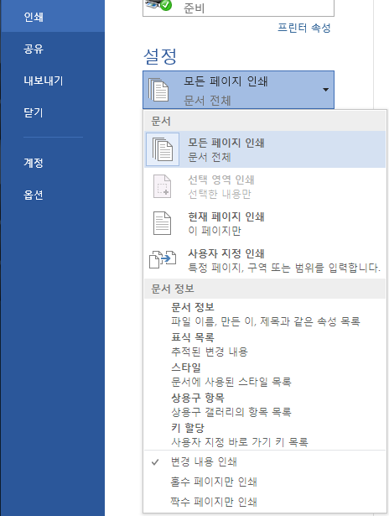
화면 제목 | 인쇄 설정 | 화면 기능 | 인쇄 설정을 하는 화면
페이지 경로 | 인쇄
Description
1 | 인쇄 옵션을 선택할 수 있는 기능.
2 | 모든 페이지를 인쇄하는 기능.
3 | 선택한 영역만 인쇄하는 기능.
4 | 현재 페이지만 인쇄하는 기능.
5 | 사용자가 지정한 구역 또는 범위를 입력해 인쇄하는 기능.
1
2
3
4
5

Slide 10
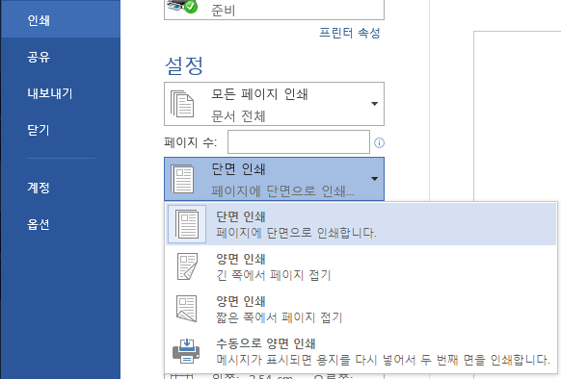
화면 제목 | 단면 인쇄 | 화면 기능 | 인쇄 설정을 하는 화면
페이지 경로 | 인쇄
Description
1 | 인쇄를 어떤 면으로 인쇄할 것인지 선택할 수 있는 기능.
2 | 페이지에 단편으로 인쇄하는 기능.
3 | 긴 쪽에서 페이지 접는 기능.
4 | 짧은 쪽에서 페이지 접는 기능.
5 | 메시지가 표시되면 용지를 다시 넣어서 두 번째 면을 인쇄하는 기능.
1
2
3
4
5

Slide 11
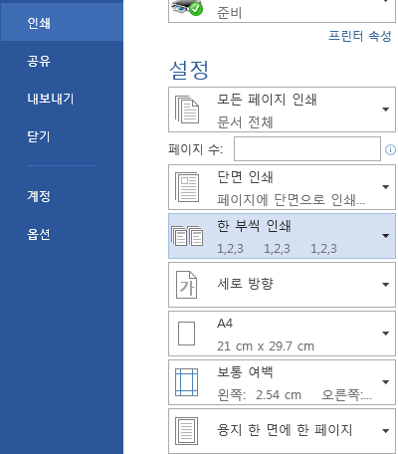
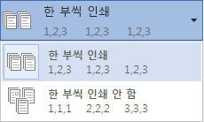
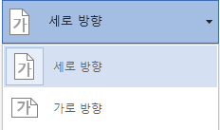
화면 제목 | 한 부씩, 인쇄 방향 | 화면 기능 | 인쇄 설정을 하는 화면
페이지 경로 | 인쇄
Description
1 | 몇 부씩 인쇄할지 선택할 수 있는 기능.
2 | 한 부씩 인쇄 하는 기능.
3 | 한 부씩 인쇄 안 하는 기능.
4 | 어떤 방향으로 인쇄를 할지 선택할 수 있는 기능.
5 | 세로 방향으로 인쇄 하는 기능.
6 | 가로 방향으로 인쇄 하는 기능.
7 | A4용지 규격을 설정할 수 있는 기능.
2
3
1
4
7
5
6

Slide 12
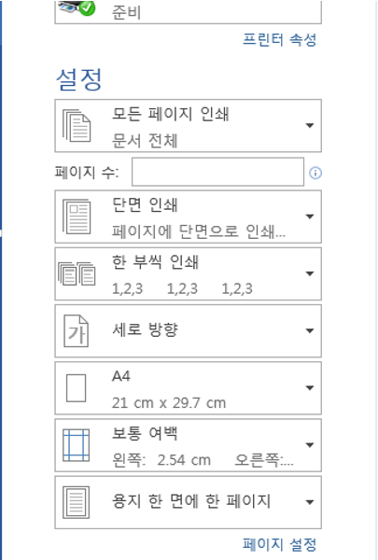
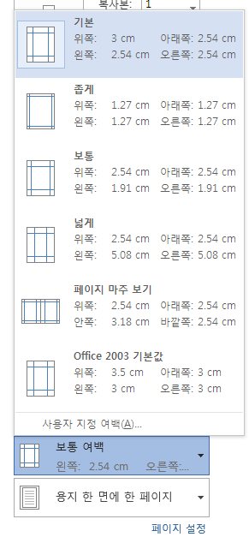
화면 제목 | 여백 | 화면 기능 | 인쇄 설정을 하는 화면
페이지 경로 | 인쇄
Description
1 | 여백을 설정할 수 있는 기능.
2 | 여백을 기본으로 설정하는 기능.
3 | 여백을 좁게 설정하는 기능.
4 | 여백을 보통으로 설정하는 기능
5 | 여백을 넓게 설정하는 기능
6 | 여백을 페이지 마주 보기로 설정하는 기능.
7 | 여백을 Office 2003 기본값으로 설정하는 기능.
8 | 여백을 사용자 지정을 할 수있게 하는 기능.
2
3
4
5
6
7
1
8

Slide 13
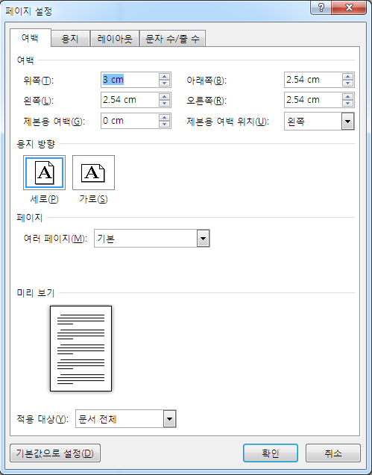


화면 제목 | 여백 설정 | 화면 기능 | 인쇄 설정을 하는 화면
페이지 경로 | 여백
Description
1 | 페이지 설정에서 여백을 설정할 수 있는 탭이다.
2 | 위쪽,아래쪽,왼쪽,오른쪽,제본용 여백,제본용 여백 위치를 설정할 수 있다.
3 | 용지의 방향을 가로,세로로 설정할 수 있다.
4 | 페이지를 어떻게 출력할지 고를 수 있다.
5 | 어떤 식으로 나올지 미리 볼 수 있고 적용대상을 설정할 수 있다.
6 | 모든 설정을 기본값으로 설정한다.
1
2
3
4
5
6

Slide 14
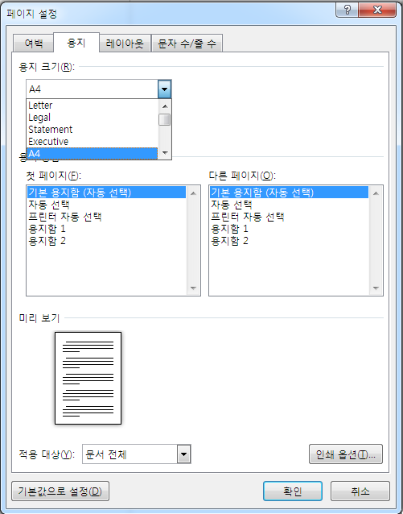
화면 제목 | 용지 설정 | 화면 기능 | 인쇄 설정을 하는 화면
페이지 경로 | 여백
Description
1 | 페이지 설정에서 용지를 설정할 수 있는 탭이다.
2 | 용지 공급설정을 첫 페이지, 다른 페이지 별로 설정을 할 수 있다.
3 | 어떤 식으로 나올지 미리 볼 수 있고 적용대상을 설정할 수 있다.
4 | 인쇄 옵션을 설정할 수 있게 또 다른 옵션창을 띄울 수 있다.
5 | 모든 설정을 기본값으로 설정한다.
1
2
3
4
5

Slide 15
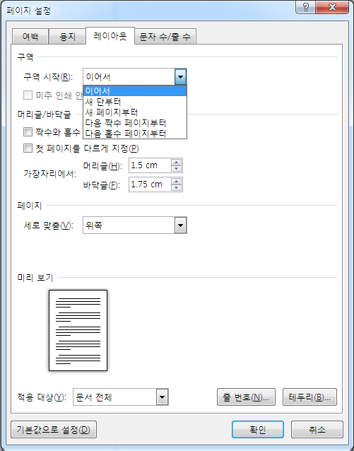
화면 제목 | 레이아웃 설정 | 화면 기능 | 인쇄 설정을 하는 화면
페이지 경로 | 여백
Description
1 | 페이지 설정에서 레이아웃을 설정할 수 있는 탭이다.
2 | 구역시작 설정을 할 수 있다.
3 | 머리글/바닥글을 설정할 수 있다.
4 | 페이지 맞춤을 설정할 수 있다.
5 | 어떤 식으로 나올지 미리 볼 수 있고 적용대상을 설정할 수 있다.
6 | 줄 번호를 매길 수 있다.
7 | 테두리를 설정할 수 있다.
8 | 모든 설정을 기본값으로 설정한다.
1
2
3
4
5
6
7
8

Slide 16
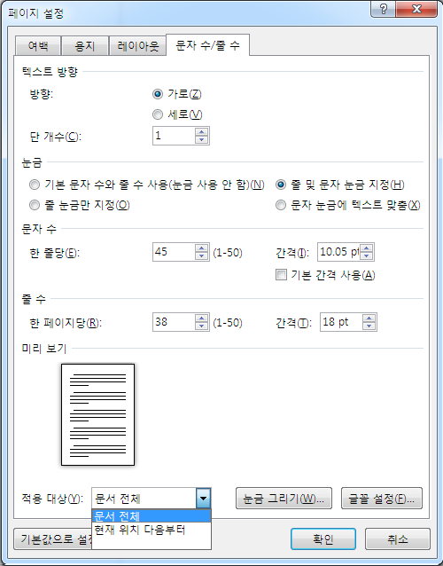
화면 제목 | 문자 수/줄 수 | 화면 기능 | 인쇄 설정을 하는 화면
페이지 경로 | 여백
Description
1 | 페이지 설정에서 문자/줄 수를 설정할 수 있는 탭이다.
2 | 텍스트 방향과 단의 개수를 설정할 수 있다.
3 | 눈금설정을 할 수 있다.
4 | 한 줄당 문자의 수를 설정하고 문자의 간격을 설정 할 수 있다.
5 | 한 페이지당 줄의 수를 설정 할 수 있고 간격을 설정 할 수 있다.
6 | 어떤 식으로 나올지 미리 볼 수 있고 적용대상을 설정할 수 있다.
7 | 눈금 그리기 설정을 할 수 있다.
8 | 글꼴 설정을 할 수 있다.
1
2
3
4
5
6
7
8

Slide 17
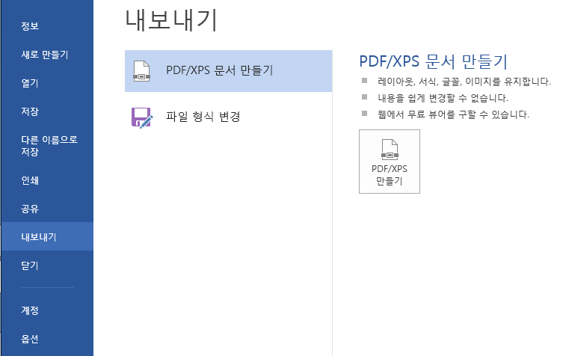
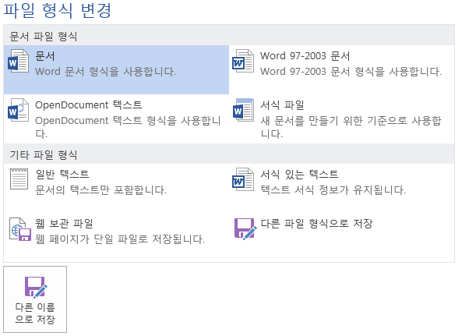
화면 제목 | 내보내기 | 화면 기능 | 문서를 내보내는 화면
페이지 경로 | 주 메뉴
Description
1 | 작성한 문서를 PDF/XPS 문서로 만든다.
2 | 문서의 형식을 다른 파일의 형식으로 변경 할 수 있다.
3 | 문서 파일 형식의 종류
4 | 기타 파일 형식의 종류
1
2
3
4

Slide 18

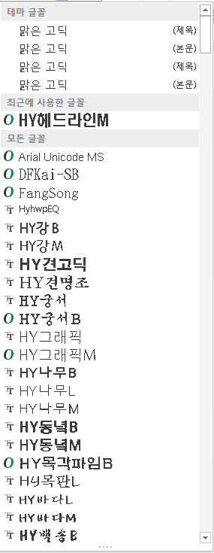

화면 제목 | 글꼴 | 화면 기능 | 글꼴을 설정할 수 있는 아이콘
페이지 경로 | 홈
Description
1 | 글씨체를 바꿀 수 있는 콤보 박스
2 | 글씨의 크기를 바꿀 수 있는 콤보 박스
3 | 지정한 글씨의 크기를 키워준다.
4 | 지정한 글씨의 크기를 줄여준다.
5 | 대/소문자 바꾸기 기능이다.
6 | 모든 서식을 지우는 기능이다.
7 | 윗주 달기 명확한 발음 전달을 위해 선택한 단어 위에 루비 텍스트를 추가한다.
8 | 문자 또는 문장 집합 주의에 테두리를 적용한다.
1
2
3
4
5
6
7
8

Slide 19
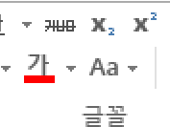

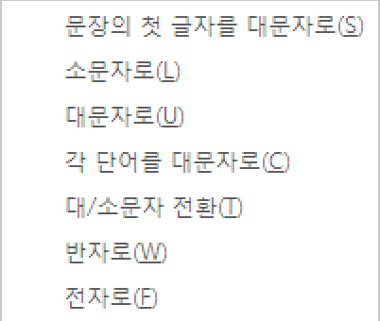
화면 제목 | 소문자/대문자 변환 | 화면 기능 | 문장의 기능을 수정하는 화면
페이지 경로 | 글꼴
Description
1 | 지정된 문장의 첫 글자를 대문자로 바꿔준다.
2 | 문장을 전부 소문자로 바꿔준다.
3 | 문장을 전부 대문자로 바꿔준다.
4 | 각 단어를 대문자로 바꿔준다.
5 | 대/소문자 변환
6 | 반자로 전환
7 | 전좌로 변환
1
2
3
4
5
6
7

Slide 20

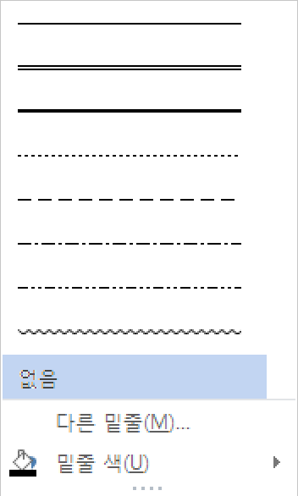
화면 제목 | 글꼴 | 화면 기능 | 글꼴을 설정할 수 있는 아이콘
페이지 경로 | 홈
Description
1 | 글씨를 굵게 바꾸는 기능.
2 | 글씨를 기울임꼴로 표시.
3 | 텍스트에 밑줄을 표시한다.
4 | 취소선으로 가운데 선을 긋는다.
5 | 아래 첨자. 텍스트 줄 아래에 작은 문자를 입력한다.
6 | 위 첨자. 텍스트 줄 위에 작은 문자를 입력한다.
7 | 보여주는 밑줄 이외에 다양한 밑줄이 있다.
8 | 밑줄의 색을 설정할 수 있다.
1
2
3
4
5
6
7
8

Slide 21

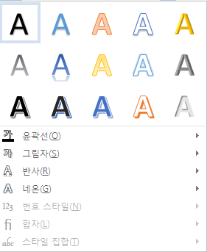
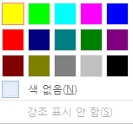
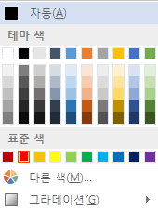
화면 제목 | 글꼴 | 화면 기능 | 글꼴을 설정할 수 있는 아이콘
페이지 경로 | 홈
Description
1 | 텍스트 효과와 타이포그래피 그림자나 네온 같은 텍스트 효과를 적용하여 텍스트를 꾸밀 수 있다.
2 | 텍스트 강조 색 눈에 띄는 밝은 색으로 텍스트를 강조할 수 있다.
3 | 글꼴 색 텍스트 색을 변경할 수 있다.
4 | 선택한 텍스트의 음영을 지정할 수 있다.
5 | 문자에 원 또는 상자를 넣어 강조할 수 있다.
1
2
3
4
5

Slide 22

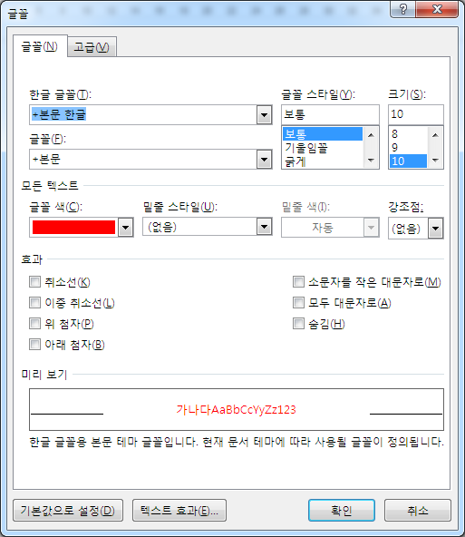
화면 제목 | 글꼴 설정 | 화면 기능 | 글꼴의 상세설정 하는 화면
페이지 경로 | 글꼴
Description
1 | 한글 글꼴,글꼴,글꼴 스타일, 크기를 설정할 수 있다.
2 | 모든 텍스트의 글꼴 색,밑줄 스타일, 밑줄 색,강조점 을 설정할 수 있다.
3 | 효과를 체크 박스 형식으로 설정 할 수 있다.(취소선,이동 취소선,위 첨자,아래 점차,소문자를 작은 대문자로,모두 대문자로,숨김 기능)
4 | 설정한 글꼴들을 미리 볼 수 있는 화면.
5 | 설정한 글꼴들을 기본값으로 설정할 수 있다.
1
2
3
4
5

Slide 23
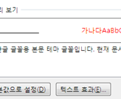
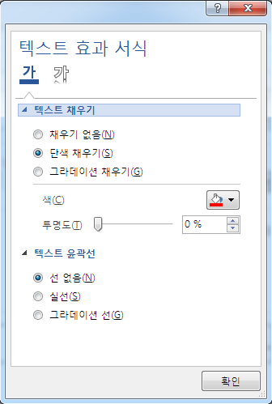
화면 제목 |  | 화면 기능
페이지 경로
Description
1 | 텍스트 채우기 및 윤곽선
2 | 텍스트 채우기 설정을 할 수 있다. (색,투명도 설정)
3 | 텍스트 윤곽선 설정을 할 수 있다.
1
2
3

Slide 24
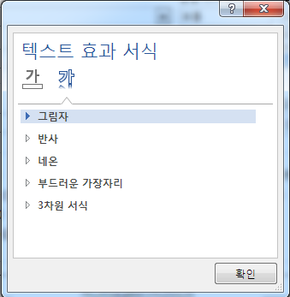
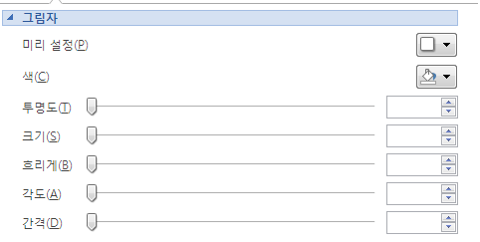
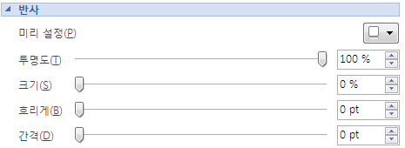
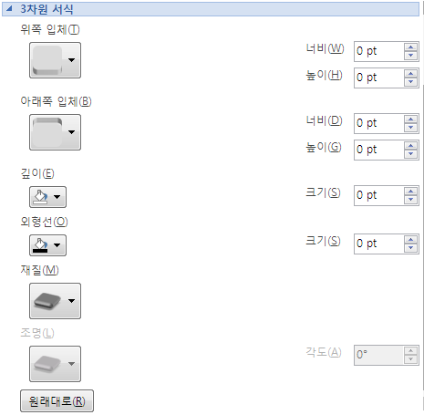
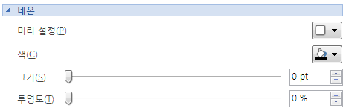

화면 제목 |  | 화면 기능
페이지 경로
Description
1 | 그림자의 미리 설정,색,투명도,크기,흐리게,각도,간격을 설정 할 수 있다.
2 | 반사의 미리 설정,투명도,크기,흐리게,간격을 설정 할 수 있다.
3 | 네온의 미리 설정,색,크기,투명도를 설정 할 수 있다.
4 | 부드러운 가장자리의 미리 설정,크기를 설정 할 수 있다.
5 | 3차원 서식의 위쪽 입체,아래쪽 입체,깊이,외형선,재질,조명을 설정 할 수 있고,다시 원래대로 돌릴 수 있다.
1
2
3
4
5

Slide 25
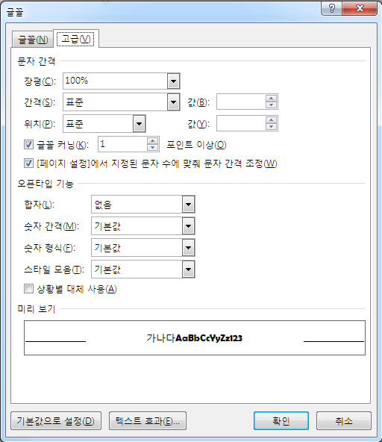
화면 제목 |  | 화면 기능
페이지 경로
Description
1 | 문자간격에서 장평,간격,간격 값,위치,위치 값,글꼴커닝,[페이지 설정]에서 지정된 문자 수에 맞춰 문자 간격 조정을 할 수 있다.
2 | 오픈타입 기능에서 합자,숫자 간격, 숫자 형식, 스타일 모음,상황별 대체 사용을 설정 할 수 있다.
3 | 설정한 글꼴들의 상황을 미리 보기 기능으로 보여준다.
4 | 설정할 글꼴들을 기본값으로 다시 설정한다.
1
2
3
4

Slide 26

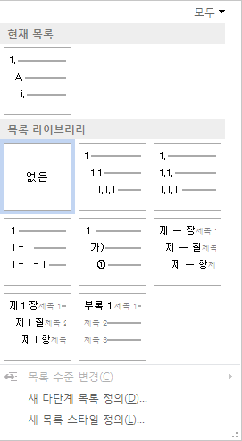
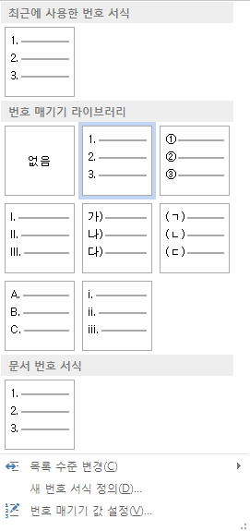
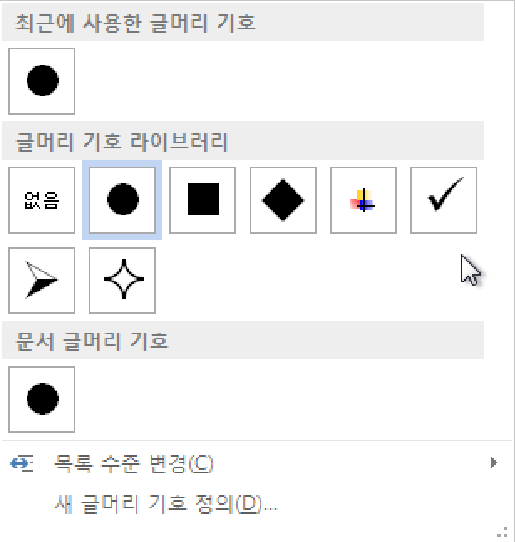
화면 제목 |  | 화면 기능
페이지 경로
Description
1 | 글머리 기호를 만든다. 목록 수준 변경이 가능하고,새 글머리 기호 정의를 할 수 있다.
2 | 번호 매기기 목록을 만든다. 목록 수준 변경이 가능하고, 새 번호 서식을 정의할 수 있고, 번호 매기기 값 설정을 할 수 있다.
3 | 여러 수준의 목록을 만들어 항목을 만들어 정리하거나 개요를 만든다. 새 다단계 목록 정의, 새 목록 스타일 정의를 할 수 있다.
4 | 내어쓰기 단락과 여백의 거리를 좁힌다. 들여쓰기 단락이 여백에서 멀어지도록 들여쓰기 한다.
1
2
3
4

Slide 27

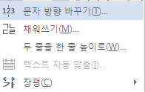
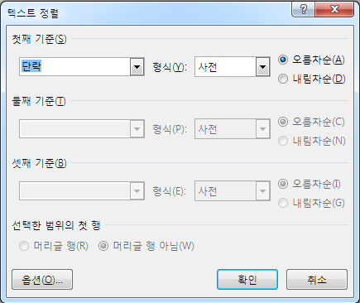
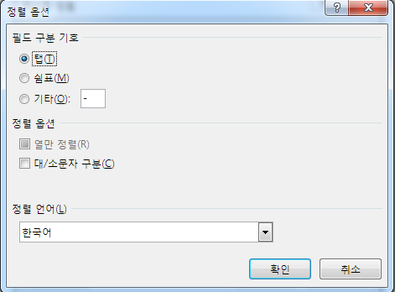
화면 제목 |  | 화면 기능
페이지 경로
Description
1 | 문자 모양의 한글 텍스트 또는 혼용된 텍스트의 레이아웃을 사용자 지정한다.
2 | 정렬에서 현재 선택 영역을 사전순이나 숫자 순으로 정렬한다.
3 | 편집 기호 표시/숨기기 기능. 단락 기호 및 기타 숨겨진 서긱 기호를 표시한다. 고급 레이아웃 작업을 할 때 특히 유용하다.
1
2
3

Slide 28

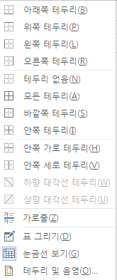
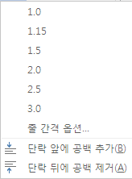
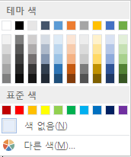
화면 제목 |  | 화면 기능
페이지 경로
Description
1 | 여백을 왼쪽 맞춤,가운데 마줌, 오른쪽 맞춤,양쪽 맞춤,균등 분할을 할 수 있다.
2 | 선 및 단락 간격. 텍스트 줄 또는 단락 사이의 간격을 선택할 수 있다.
3 | 음영 설정 선택한 텍스트, 단락 또는 표 셀의 배경색을 변경할 수 있다. 페이지에서 중요한 정보를 강조 할때 특히 유용하다.
4 | 테두리 설정 선택 항목의 테두리를 추가하거나 제거할 수 있다.
1
2
3
4

Slide 29

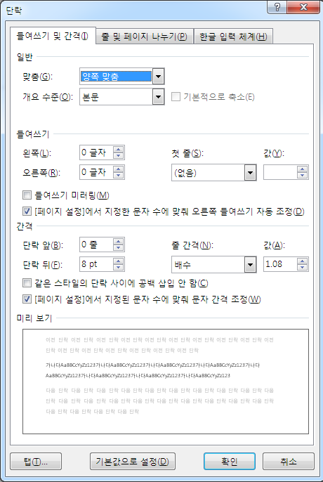
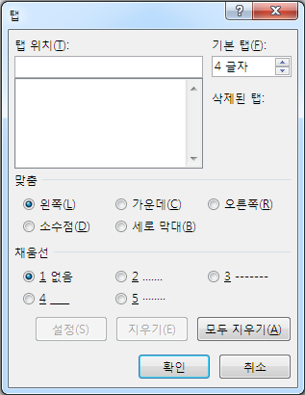
화면 제목 |  | 화면 기능
페이지 경로
Description
1 | 맞춤과 개요 수준을 설정할 수 있다.
2 | 들여쓰기 기능에서 왼쪽,오른쪽,첫 줄,철 줄의 값을 설정할 수 있다.
3 | 간격 기능에서 단락 앞,단락 뒤,줄 간격,줄 간격의 값을 설정할 수 있다.
4 | 설정한 값들을 미리 보기에서 확인할 수 있다.
5 | 탭 위치,기본 탭,삭제된 탭을 확인할 수 있고,맞춤 설정과 채움선 설정을 할 수 있다.
6 | 설정한 값들을 다시 기본값으로 설정할 수 있다.
1
2
3
4
5
6

Slide 30
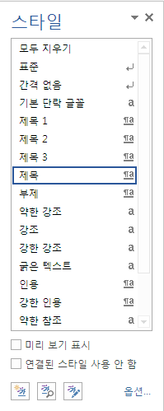

화면 제목 |  | 화면 기능
페이지 경로
Description
1 | 스타일을 설정할 수 있다.
2 | Word에서 텍스트 스타일을 미리 보고, 관리하고, 사용자 지정할 수 있다.
2
1

Slide 31
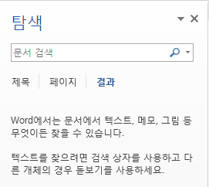


화면 제목 |  | 화면 기능
페이지 경로
Description
1 | 기본적인 검색 기능이다.
2 | 고급 찾기 기능 이다. 더 세부적으로 검색이 가능하다.
3 | 검색한곳으로 이동한다.
1
2
3

Slide 32



화면 제목 |  | 화면 기능
페이지 경로
Description
1 | 찾을 내용을 검색하는 란이다.
2 | 검색 옵션을 설정할 수 있다.
3 | 바꿀 내용을 입력하면 검색한 내용을 바꿀 수 있다.
4 | 찾기 기능에서 옵션을 선택할 수 있다.
5 | 찾기 기능에서 서식을 설정할 수 있다.
1
2
4
3
5

Slide 33



화면 제목 |  | 화면 기능
페이지 경로
Description
1 | 표를 그릴수 있는 아이콘 이다.
2 | 표를 상세하게 그릴 수 있게 옵션을 선택할 수 있다.
3 | 표를 기본 크기로 설정하거나 자동 맞춤과 크기를 설정해서 삽입할 수 있다.
4 | 표를 마우스로 드래그해서 그릴 수 있다.
5 | 텍스트를 표로 변환 시켜준다.
6 | Excel로 표가 생성된다.
7 | 기본적으로 제공해 주는 표를 사용할 수 있다.
1
3
4
5
6
7

Slide 34


화면 제목 |  | 화면 기능
페이지 경로
Description
1 | 도형을 그릴 수 있는 아이콘 이다.
2 | 최근에 사용한 도형들을 보여줌.
3 | 선을 그릴 수 있다.
4 | 사각형 도형이다.
5 | 기본 도형이다.
6 | 블록형 화살표 도형이다.
7 | 수식처럼 생긴 도형이다.
8 | 순서도 도형이다.
9 | 별 및 현수막 도형이다.
10 | 설명선 도형이다.
2
1
3
4
5
6
7
8
9
10

Slide 35



화면 제목 |  | 화면 기능
페이지 경로
Description
1 | 맞춤법및 문법 검사를 해주는 아이콘이다.
2 | 메모를 할 수 있는 창을 생성해준다.
3 | 생성된 메모를 삭제할 수 있다.
4 | 여러 개의 메모에서 이전 메모로 이동할 수 있다.
5 | 여러 개의 메모에서 다음 메모로 이동할 수 있다.
6 | 메모를 표시할 수도 있고 메모를 숨길 수 있다.
1
2
3
4
5
6

